Slide 1

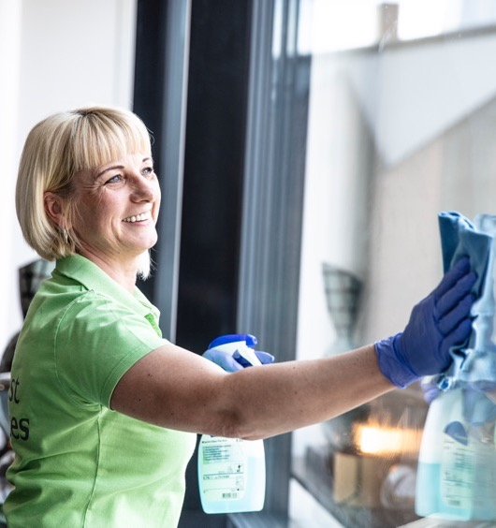

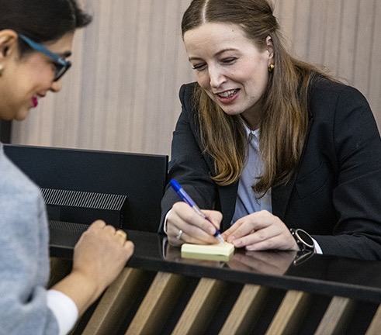


Innspill FM-tjenester
Ruter#
Dialogkonferanse 28.01.21

Slide 2
Vi takker for invitasjon til dialogkonferanse, samt muligheten til å gi innspill til Ruter# ifbm Facility Management tjenester.
Innspillene er ment som forslag og innspill til videre dialog. Vi har god erfaring med å bygge slike leveranser og leveranseinnhold kommer som regel i en nær prosess mellom kunde og oss som leverandør.
Målet vårt er å presentere løsninger som vil styrke kundens posisjon og legge til rette for å skape fornøyde brukere og ansatte som trives.
Vi tilbyr skreddersydde og helhetlige løsninger så våre kunder kan
fokusere på sine kjernevirksomhet!

Slide 3
«Hvordan bør en Operativ Site Manager rolle tilrettelegges og struktureres på best mulig måte for å dekke Ruters behov og minimere administrativt arbeid og oppfølging i forbindelse med tjenestene i anskaffelsen?»

Slide 4
Eksempler på arbeidsoppgaver for en Operativ Site Manager rolle
Total ansvar for daglig drift av alle FM tjenester
Jobbe kontinuerlig med effektivitet, forbedring og synergier på tvers av tjenestene og personell
Sømløse tjenester med ett kontaktpunkt
Ansvarlig for oppfølging av avtaler og underleverandører
En faktura for alle faste tjenester
Daglig tilstedeværelse på lokasjon
Governance modell med avtalte og strukturerte møter
Driftsmøter og prosjektdeltakelse etter ønsket frekvens og behov
Sikre beste praksis og kunnskap på tvers av fagområder/leveranser

Slide 5
«Det ønskes innspill fra leverandør om hvordan en resepsjonstjeneste på best mulig måte bør legges opp for å dekke Ruters behov.»

Slide 6
Eksempler på arbeidsoppgaver som kan ligge under Resepsjon
Resepsjon i kombinasjon med kaffebar/kiosk?
Sentralbordtjenester
Administrere møteromsbooking
Avlaste Ruter med administrative oppgaver som kan utføres ved tilstedeværelse i resepsjonen
Vedlikeholde kontaktinfo og systeminformasjon
Post/pakke håndtering
Sørge for at resepsjonsområdet til enhver tid ser representativ ut
En kombinasjon mellom Operativ Site Manager og Resepsjonstjenester kan også være et alternativ i rolige perioder.

Slide 7
«Hvordan tilrettelegger leverandøren for en dynamisk modell, derav også prismodell rundt den nye «normalen» med færre brukere av kontorlokalene og kantinetjenester?»

Slide 8
Dynamisk modell
Trappetrinn modell med justering av driftsstøtten i henhold til gjeldende lovpålagte krav med hensyn til mva fritak
Prisen settes ut fra estimert antall gjester og bemanning og kan justeres ved endring i antall brukere.
En fleksibel prismodell basert på kombinasjon av fastpriser og variable prising ihht kostnadsdrivere
Nye normalen har økt behov for smittevern og renhold av berøringspunkter
  Renhold kan justeres ifht bruker intensitet

Slide 9
«For hvilke tjenesteområder anbefaler/benytter leverandør SLA, derav KPI styring?»

Slide 10
For hvilke tjenesteområder anbefaler/benytter leverandør SLA, derav KPI styring?
SLA knyttes tett opp til avtalte målbare KPI som vil sikre kunden at leverandøren leverer på avtalt nivå
SLA på alle tjenesteområder
KPI avtales på alle tjenester

Slide 11
«Hvordan sikrer leverandøren innovasjon og tilbud av det siste innen tjenester og
utstyr i løpet av avtaleperioden?»

Slide 12
Hvordan sikrer leverandøren innovasjon og tilbud av det siste innen tjenester og utstyr i løpet av avtaleperioden?
Compass Group jobber kontinuerlig med innovasjon og utvikling av våre tjenesteområder
Integrerte betalings- og bestillingsløsninger, APP, kontinuerlig monitorering og måling av gjestetilfredshet
Aktiv deltakelse i tidsaktuelle fora, Eat fondation, Saltpartnerskap, varemesser og konferanser osv
Globalt selskap med fokus på deling og implementering av beste praksis
Synergier fra andre sammenlignbare kontrakter i Norge
Fagavdeling renhold tester og utprøver nyheter og gode løsninger innen for renholds teknologi og materialbruk

Slide 13
«Hvilken erfaring har leverandør med arbeidsplass-konsept (smart office)?»

Slide 14
Med vårt "Smart office" konsept gjør vi sluttbrukere i stand til å jobbe bedre, raskere og selvfølgelig smartere
Behov for mobilitet og fleksibilitet vil kjennetegne arbeidstakerne i årene som kommer, og stadig flere tenker at jobben skal passe inn i livet deres, snarere enn det motsatte.
Smart office - Fremtidens kontor
Kundetilpassede konsepter med “co-office” og andre crossover-løsninger
Et sosialt sted for relasjonsbygging og idéutveksling
skape bedriftskultur og en felles identitet
En app-løsning tilpasset Ruter#,
Behovsstyrt tjenestetilbud med støtte fra sensor og IoT
Med vårt store nettverk, nasjonalt og internasjonalt kan vi tilby deling på "best praksis" vedrærende "Smart office"

Slide 15
Hva ser leverandøren som fordel og ulempe med NS-INSTA 800 sammenlignet med en frekvensbasert renholds modell?

Slide 16
Fordel ved INSTA 800:
Man kan enkelt variere ønsket rengjøringskvalitet fra rom til rom eller romtype
Det er enklere å matche forventningene mellom kunden og leverandøren
Standarden inneholder objektive målekriterier for å avgjøre hva som er rent
Det er enkelt å sjekke om rengjøringskvaliteten oppfyller avtalen
Man holder det ren og gjør ikke rent
Enklere å sammenligne anbud i innkjøpssituasjoner
Det er enkelt å dokumentere rengjøringskvaliteten som er utført
Renholder kan selv sjekke om rengjøringen oppfyller avtalte kvalitetsnivåer. Bevisstgjør renholder i forhold til hvilke oppgaver/objekter som til enhver tid må ha fokus på

Slide 17
Ulemper/Hva INSTA 800 ikke kan brukes til:
En noe kompleks metode å forstå og formidle. Krever opplæring av både bruker og
INSTA 800 kan bare brukes til å bestemme ønsket rengjøringsnivå og vurdere om rengjøringen som utføres oppfyller ønsket kvalitetskrav
Standarden er så spesifikt i sin forstand at for eksempel avfallshåndtering, påfyll av sanitærartikler, rens og vedlikehold av kaffemaskiner ikke er omhandlet i INSTA 800

Slide 18

Takk for oss!

